Slide 1
SQL
Ett språk för att kommunicera med relationsdatabaser även kallade
RDMS (relational database management system)

Slide 2
Varför använda databas i stället för att skriva
Till fil
Databaser används för att lagra data, och rdbms lagrar data i tabeller på ett strukturerat sätt för att sen kunna hantera och söka data i dem på ett effektivt sätt.

Slide 3
Andra databaser än RDMS(realtionsdatabaser)
Alternativ till Relations databaser är noSql databaser, exempelvis mongo dB som kan växa kräver inte samma planering och man är inte behov av SQL.

Slide 4
Syntax i språket SQL
Oftast görs CRUD operationer i SQL
CRUD står Create, Read, Update och Delete vilket betyder skapa nya rader, läsa tabeller, Uppdatera data och tabort data.
Här är en bra länk på hur språket ser ut: https://www.kth.se/social/files/54689202f2765445734728d6/fSQL.pdf

Slide 5
Crud: Insert = Create skapa ny rad
INSERT INTO dogs(namn, ras) VALUES ("Morris", "Tax");

Slide 6
cRud: Read=läs eller hämta alla rader
SELECT * FROM dogs;

Slide 7
crUd: Update=uppdatera rad
UPDATE dogs SET namn=”LIA” WHERE id =34;

Slide 8
cruD: delete=ta bort rad
DELETE FROM dogs WHERE id=4;

Slide 9
Webbprogrammering och Databaser
Vanliga Databaser för Webben är mySql, mariaDb, SQlserver och sqlite.
En Webb applikation består vanligt av flera olika system, komponenter och språk de vanligaste är LAMP – Linux, Apache webbserver, MySQL databas och PHP. Eller WAMP Windows, Apache, MySQL och PHP
Man kan jobba som backend, frontend och fullstack utvecklare

Slide 10
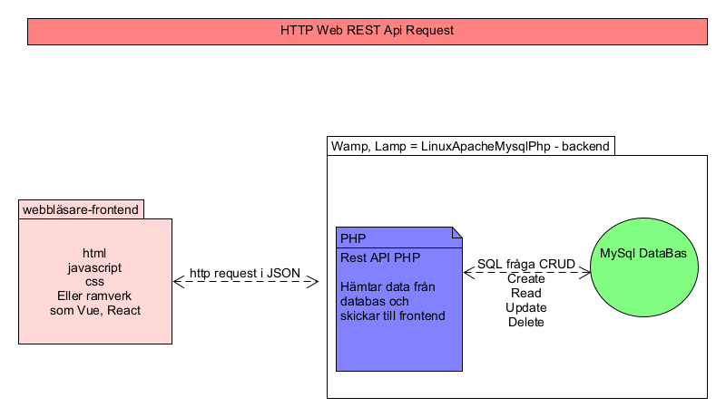
Webbapplikation

Slide 11
Andra användningsområden RDMS
Dator program
Mobil appar

Slide 12
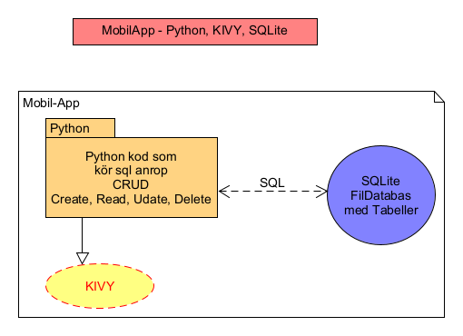
Mobil app

Slide 13
Databaser och tabeller och relationer
I ett RDMS databas lagras data i tabeller
Databasen kan innehåller en eller flera tabeller
Om databasen innehåller flera tabeller kan de ha flera olika relationer
Första kolumnen i tabellen är oftast ett id för raden som kallas NYCKEL eller Primary key
Om tabellen har en relation till en annan tabell innehåller den även en FRÄMMANDE NYCKEL eller foreign key.
Man kan illustrera relationer mellan tabeller med ett ER diagram (Entity Relationship Diagram)

Slide 14
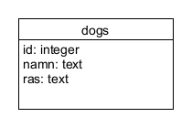
En databas med en tabell visat i ER diagram

Slide 15
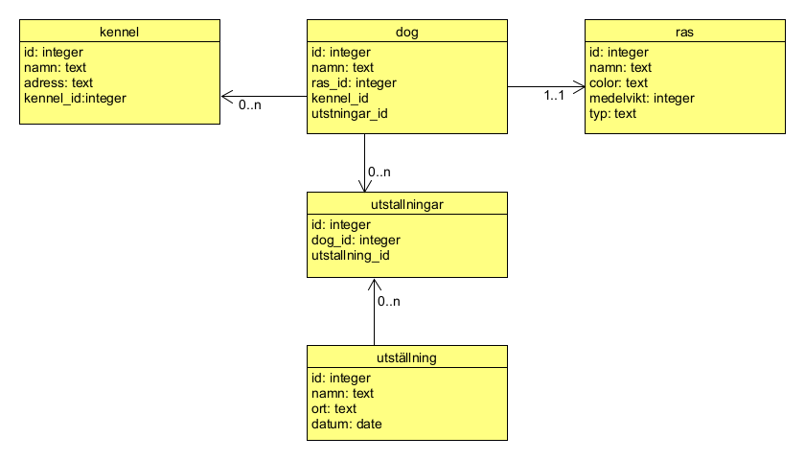
Relationer: 1:1, 1:*enTillMånga, *:* mångaTillMånga

Slide 16
SLUT!

